Slide 1

연구/개발팀 Firebase 시작하기
정 승 훈 차장

Slide 2
Firebase
역사
파이어베이스는 2011년 James Tamplin, Andrew Lee가 설립한 이전의 스타트업 기업 인볼브(Envolve)로부터 발전하였다.
인볼브는 개발자들에게 온라인 채팅 기능을 자신의 웹사이트에 연동할 수 있는 API를 제공하였다. 채팅 서비스를 출시한 이후 Tamplin과 Lee는 채팅 메시지가 아닌 애플리케이션 데이터를 전달하는데 사용되고 있음을 알아차렸다.
개발자들은 인볼브를 사용하여 자신의 사용자들 간에 실시간으로 게임 스테이트와 같은 애플리케이션 데이터를 동기화하고 있었다.
Tamplin과 Lee는 채팅 시스템과 이를 지원하는 실시간 아키텍처를 분리하기로 마음먹었다.
그들은 2012년 4월 파이어베이스를 별도의 기업으로 설립하였다.
파이어베이스는 2012년 5월 시드머니를 모금했다. 더 나아가 이 기업은 2013년 6월 시리즈 A 펀딩을 모금했다.
2014년 10월, 파이어베이스는 구글에 인수되었다.

Slide 3
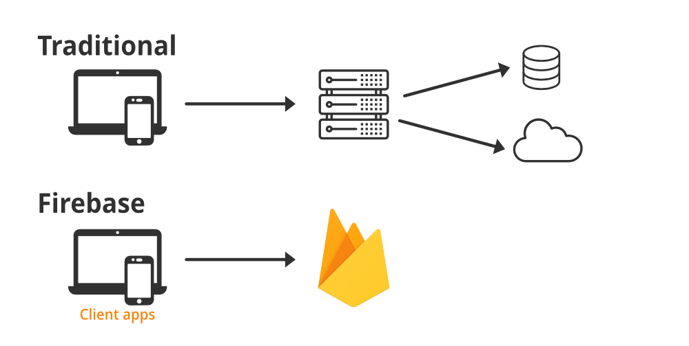
Firebase
개요
앱/웹 애플리케이션을 만들 때 우리가 애플리케이션 기능 개발에만 집중할 수 있도록 인증/저장소/분석 등 백엔드의 부가적인 것들을 몽땅 처리해 준다.

Slide 4
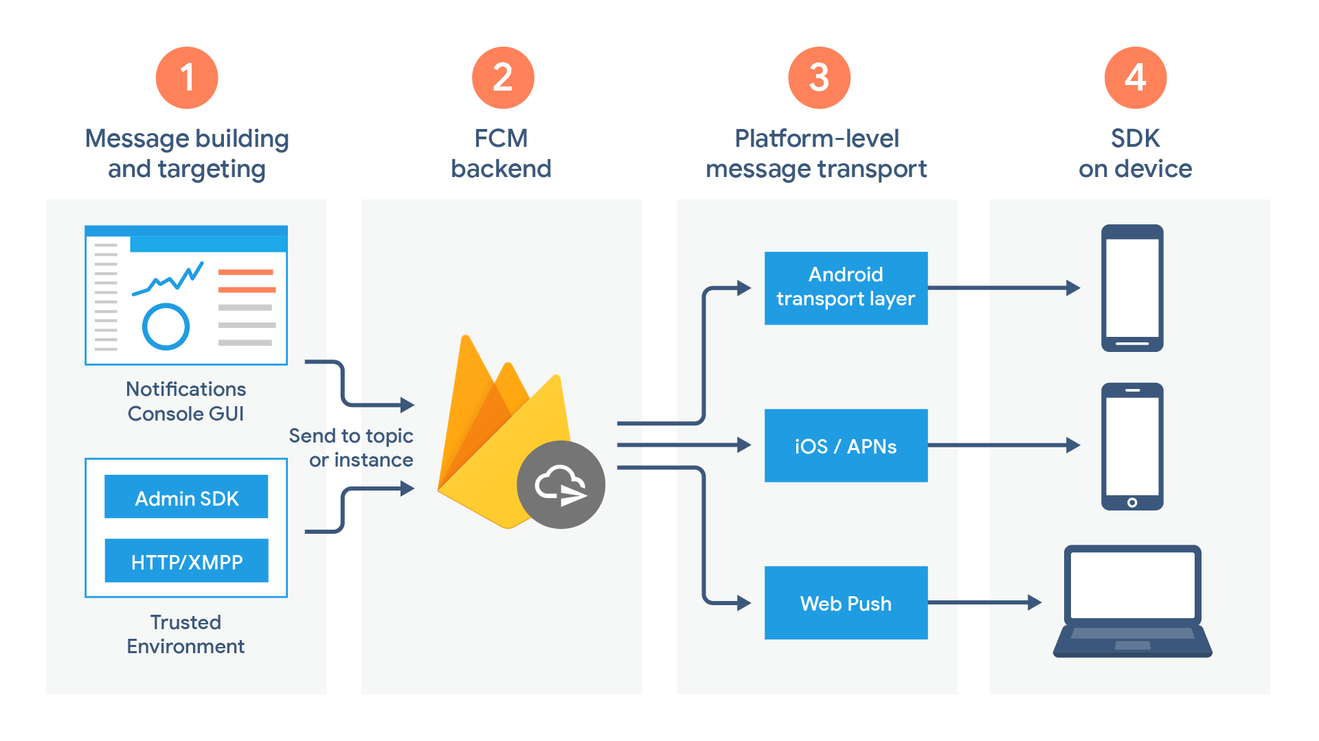
Firebase
구성

Slide 5
Firebase
FireStore
글로벌 앱을 위해 구축된 NoSQL 데이터베이스
Storage
사용자의 사진 및 동영상 저장
Authentication
모든 플랫폼에서 손쉽게 로그인
Hosting
호스팅은 기본적인 프런트앤드 기반의 웹 소스를 올릴 수 있는 서비스입니다.

Slide 6
Firebase
Firebase Cloud Messaging (FCM) – 모든 기기에 메시지 전송
앱 개발에 있어 아주 중요한 Push Notification을 쉽게 제작할 수 있는 시스템입니다.
안드로이드 (FCM)
IOS (APNS : Apple Push Notification Service)
Cloud Functions
Functions는 기본으로 REST API를 제작할 수 있으며, 각종 Firebase 서비스와 백그라운드 트리거로 연동됩니다.
데이터베이스를 제어하거나 사진&동영상을 변환하거나, 특정 데이터가 처리됐을 때 푸시를 전송한다거나 하는 작업을 실행할 수 있습니다.
Analytics, Crashlytics, Test Lab, Performance

Slide 7
Firebase
초기화
npm install -g firebase-tools
npx create-react-app react-firebase-app
cd react-firebase-app
npm install firebase
firebase logout
firebase login
firebase login –reauth
firebase login:ci
firebase init
Hosting: Configure files for Firebase Hosting and (optionally) set up GitHub Action deploys
Use an existing project
What do you want to use as your public directory? (public) : build

Slide 8
Firebase
배포 및 실행 명령어
firebase projects:list
yarn build
firebase deploy
yarn deploy
"deploy": "react-scripts build && firebase deploy"
firebase serve
firebase emulators:start

Slide 9
Firebase
명령어
npm install -S firebase
npm install -g firebase-tools
firebase login
firebase init
Hosting: Configure and deploy Firebase Hosting sites
For which GitHub repository would you like to set up a GitHub workflow?
jsh-1235/react-firebase-tutorial
firebase serve
localhost:5000
yarn deploy
"deploy": "react-scripts build && firebase deploy"
firebase deploy
build -> functions -> package.json
"engines": {
"node": "8"
}

Slide 10
Firebase
문제 해결
firebase login --reauth
firebase logout
firebase login
firebase projects:list

